Slide 1
TÜM EŞLENDİRMENİN ELLE YAPILMASI

Slide 2
Eşlendirme Seçilir.

Slide 3
Sporcu gir Seçilir.

Slide 4
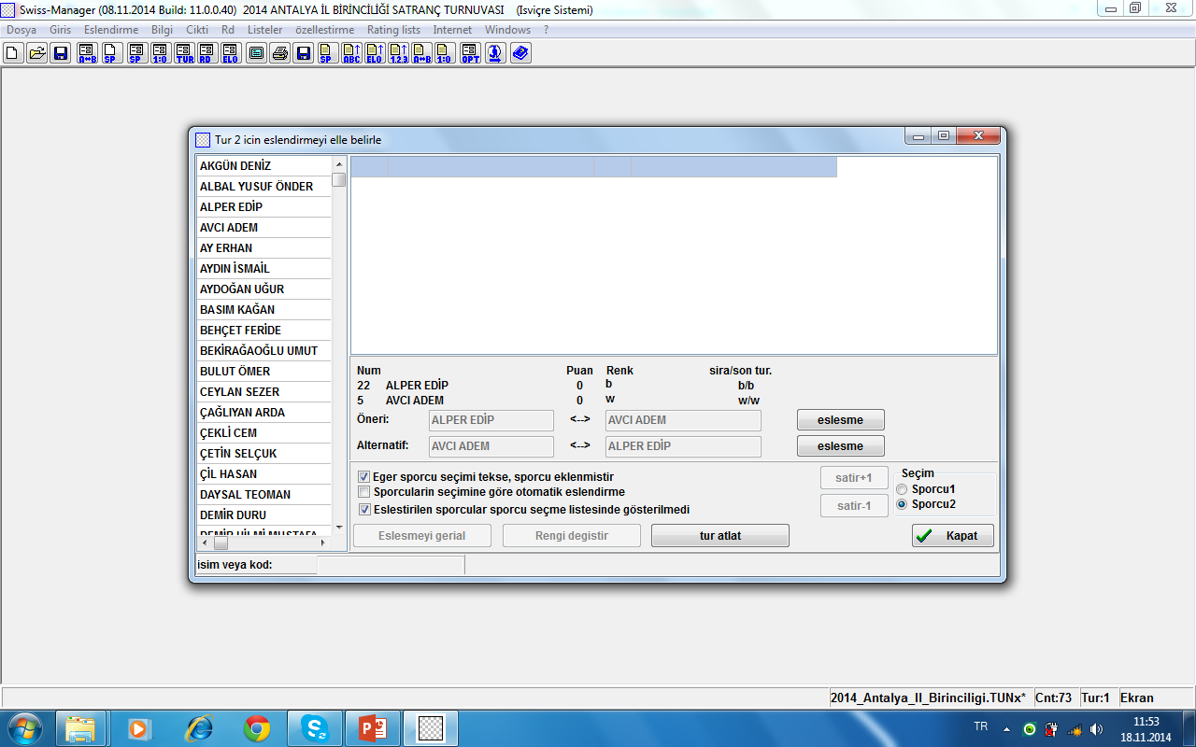
Eşleme Seçilir.
Sporcu Seçilir.

Slide 5
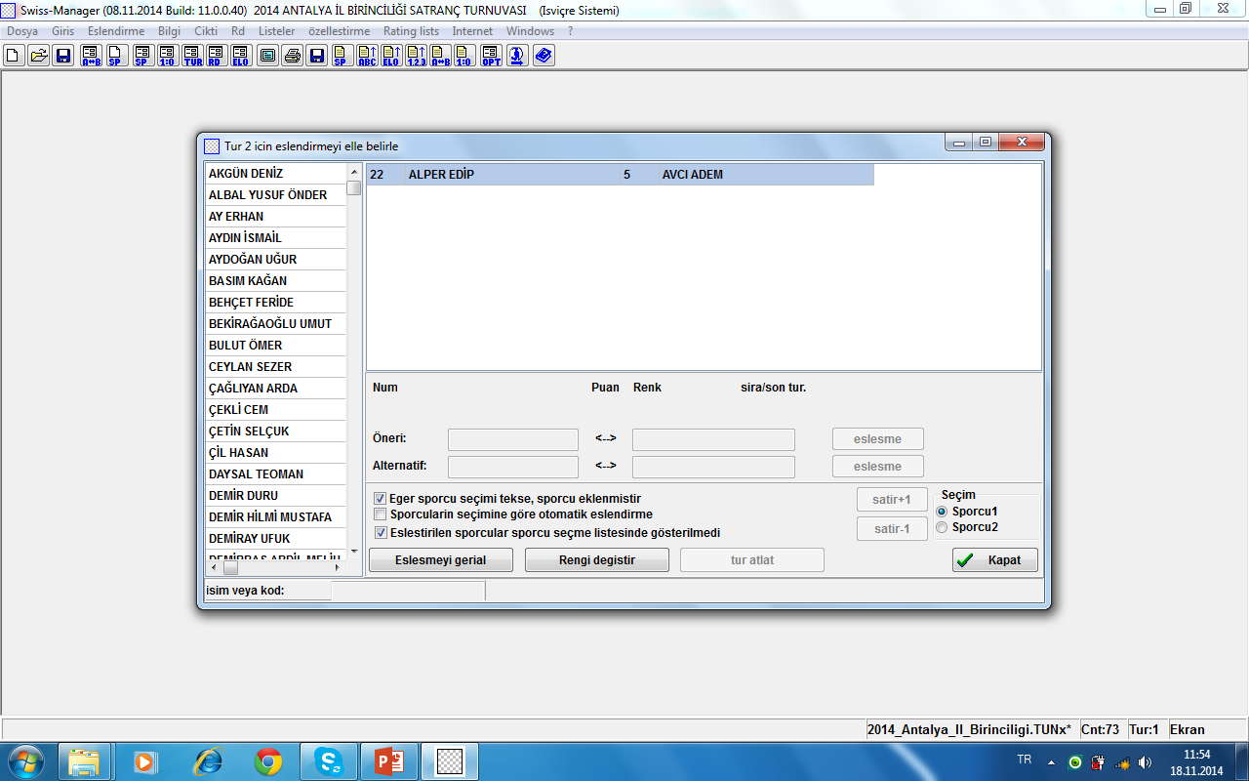
Kapat Seçilir.

Slide 6
TÜM SPORCULAR AYNI YÖNTENLE EŞLENDİRİLİR.

